Slide 1
ARTES VISUALES
CURSOS: 5 Básico
PROFESORA: CLAUDIA CAVIERES JARA
CLASE 22

Slide 2
INSTRUCCIONES
Si vas a ver el video en tu teléfono, activa la opción “rotación automática” para que lo veas más grande y puedas leer con mayor facilidad.
Lo puedes ver todas las veces que sea necesario.

Slide 3
OBJETIVO DE LA CLASE
Crear dibujo mano, aplicando técnica de 3 D con ilusión óptica, pintado con lápices de colores.

Slide 4
Para comenzar, vamos saber que es la habilidad de CREAR y que entendemos por TECNICA 3 D.

Slide 5
¿QUÉ ES CREAR?
“Realizar algo partiendo de las propias capacidades”.
Ejemplo

Slide 6
¿QUÉ es TECNICA DE 3 d?
Arte 3D utiliza los gráficos de ordenador para crear imágenes en tres dimensiones para videojuegos, cine, publicidad y otras muchas áreas creativas. Las técnicas de animación por ordenador en 3D producen resultados mucho más realistas.

Slide 7
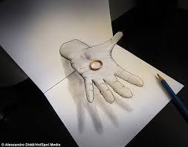
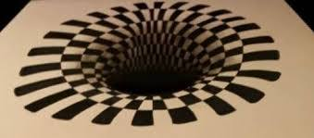
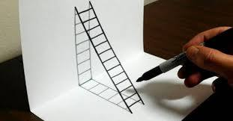
Imágenes de DIBUJOS 3 d

Slide 8
Ahora que ya sabes lo que TECNICA 3 d entonces sigue las INSTRUCCIONES.

Slide 9
PARA HACER CORRECTAMENTE DIBUJO 3 d , PODEMOS GUIARNOS POR LOS SIGUIENTES PASOS:
PASO1 Dibujar tu mano en hoja de block. Pídele alguna persona que te ayude.

Slide 10
PASO 2. Comenzar a dibujar líneas, cuando llegues a la muñeca realizar curva, hasta que lleguemos al dedo.

Slide 11
Paso 3 comenzamos a realizar líneas curvas en cada dedo

Slide 12
Paso 4 Termina de rellenar con líneas rectas

Slide 13
Paso 5 puedes ver que la mano sobresale de la hoja ,repasa las líneas con diferentes colores . ¡trabajo terminado!

Slide 14
¡A trabajar!
Ahora deberás realizar tú, tu mano en 3 D en hoja de block, con los pasos señalados. Siempre debes estar supervisado por tu familia. Debes enviar fotos del trabajo al grupo de WhatsApp o entregar en el colegio colocando tu nombre.

